Slide 1
10301: Rings and Glue
★★☆☆☆
題組：Problem Set Archive with Online Judge
題號：10301: Rings and Glue
解題者：鄭睿杰
解題日期：2023年3月23日
題意：給定N(0<=N<=100)個圓的圓心座標與半徑(float 形式)，求最大相交的部分包含幾個圓並輸出。

Slide 2
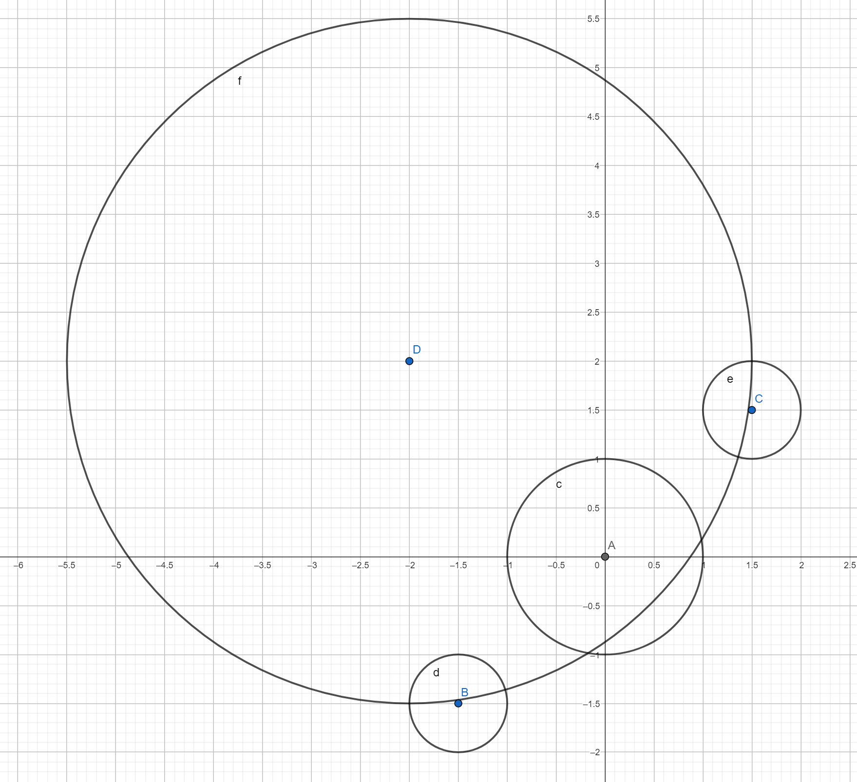
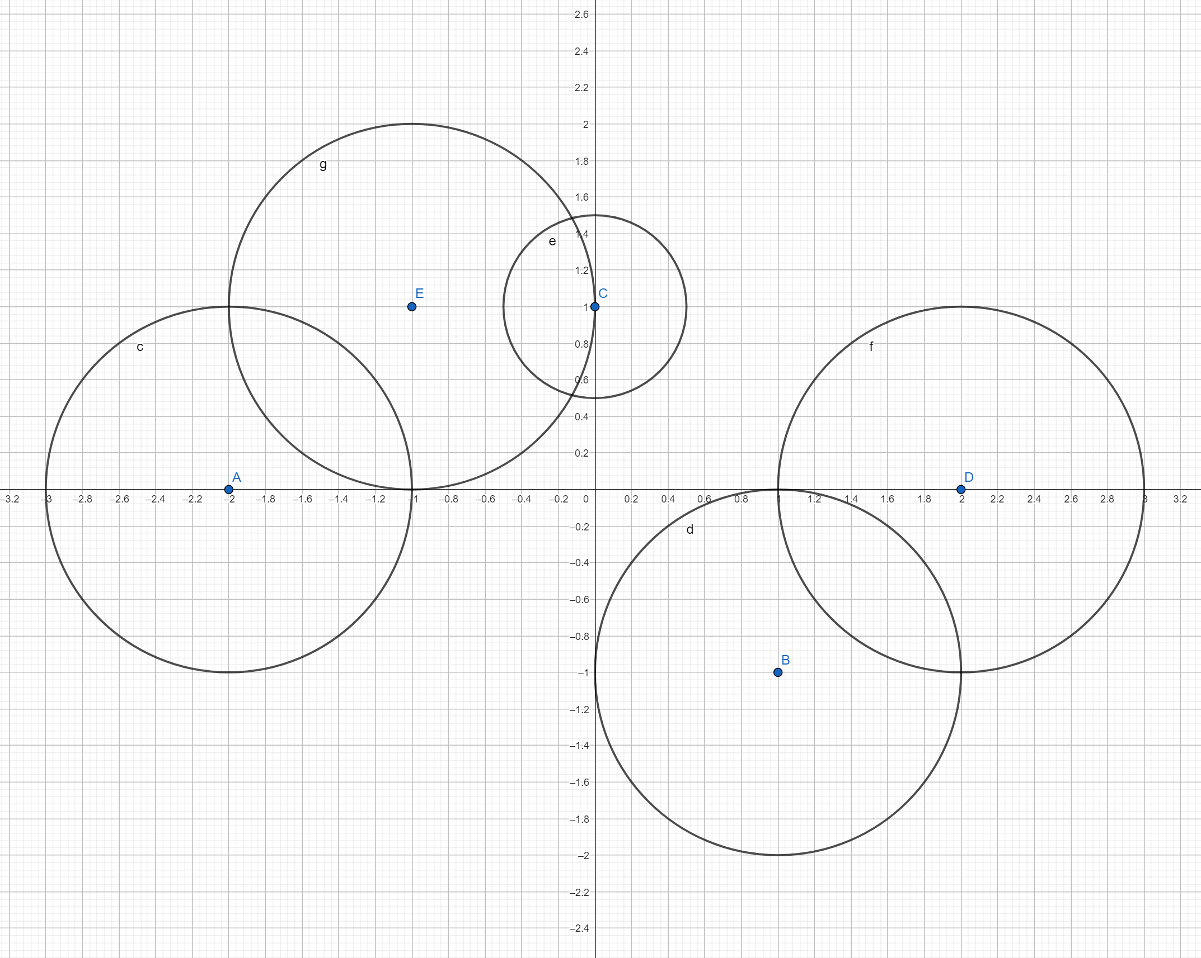
題意範例：
4 5
0.0 0.0 1.0 -2.0 0.0 1.0
-1.5 -1.5 0.5 1.0 -1.0 1.0
1.5 1.5 0.5 0.0 1.0 0.5
-2.0 2.0 3.5 2.0 0.0 1.0
-1.0 1.0 1.0

Slide 3
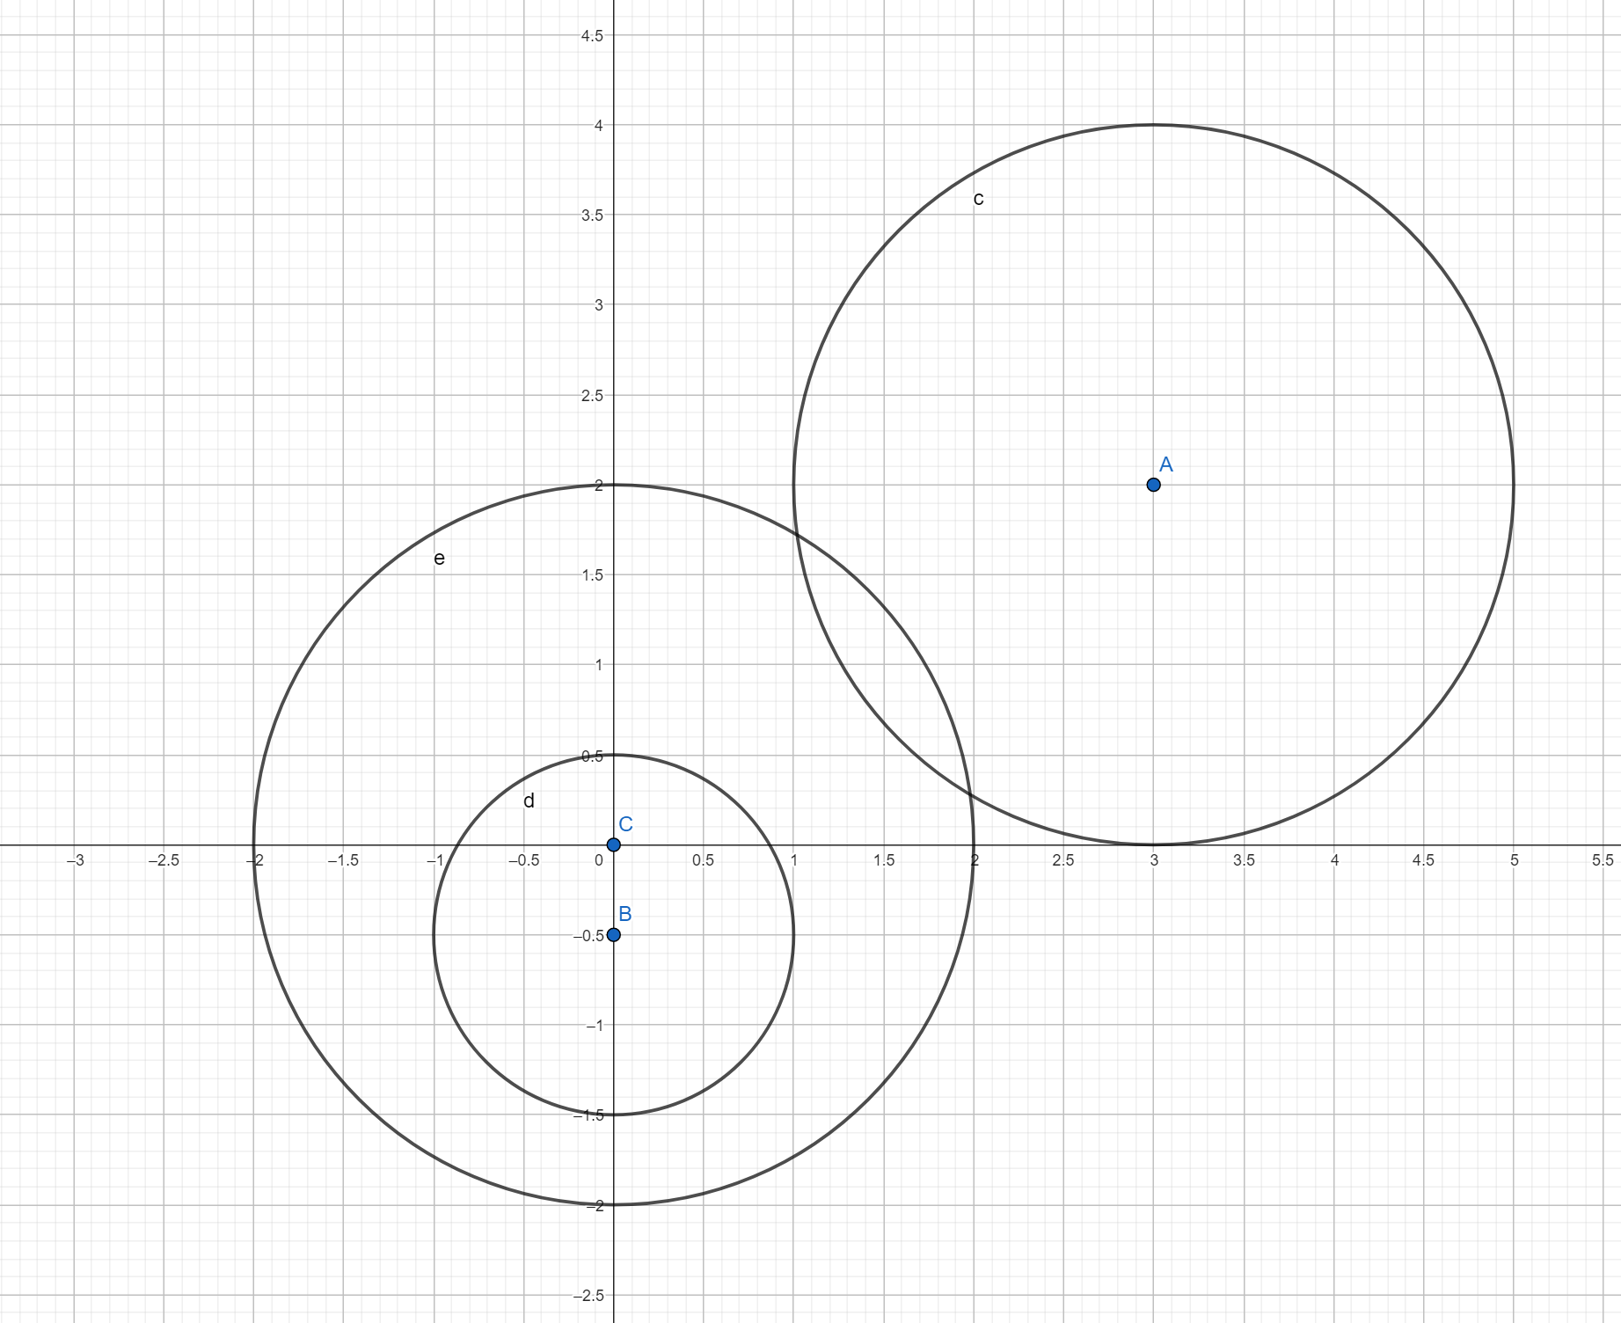
解法:將所有的圓視作只有自己一個element的set。兩兩檢查，若兩圓分屬不同set且交於兩點(半徑差<圓心距<半徑和)則合併兩set，最後輸出最大set的element個數。
解法範例:
3 init: {A}{B}{C}
3.0 2.0 2.0 A 檢查 A B => 外離 set:{A}{B}{C}
0.0 -0.5 1.0 B 檢查 A C => 交兩點 set:{A,C}{B}
0.0 0.0 2.0 C 檢查 B C => 內離 set:{A,C}{B}
輸出 {A,C} 個數=2
討論：
(1) 注意浮點數造成的精度問題
(2) 0 個圓時輸出為複數(0 rings)

